Slide 1


السلام عليكم ورحمة الله وبركاته ..
أهلاً وسهلاً بكم طالباتي العزيزات ..
الأستاذة : خلود العتيبي

Slide 2



Slide 3
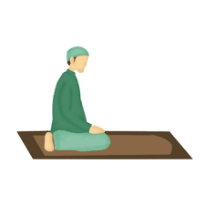
صلاة الجمعـــة
موضوع الدرس
المادة: فقــه
اليــوم: الثلاثاء
التاريخ: / 2/ 1445 هـ

Slide 4
التمهيـــد
طالبتي المجتهدة ما هو أفضل أيام الأسبوع , خص الله به هذه الأمة , وقد جاء في فضله أحاديث كثيــرة , منها سورة الكهف .

Slide 5

أهداف الدرس
طالبتي المجتهدة تصفحي كتابك صفحة 74 لمعرفة أهداف درسنا لهذا اليوم .

Slide 6

طالبتي المجتهدة بعد مشاهدتك للمقطع ما حكم صلاة الجمعــة ؟

Slide 7

- المسافر
- المرأة
- الصغــير
- المجنون
- المريض الذي لا يستطيع الذهاب للمسجد.
طالبتي المجتهدة أذكري أربعـــة ممن لا تجب عليهم صلاة الجمعــــة ؟

Slide 8
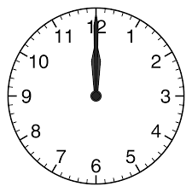
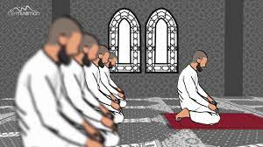

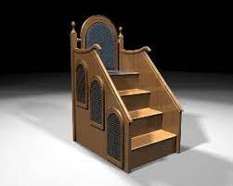
طالبتي المجتهدة من خلال قراءة الصورة ماهي شروط صحة صلاة الجمعــة ؟

Slide 9
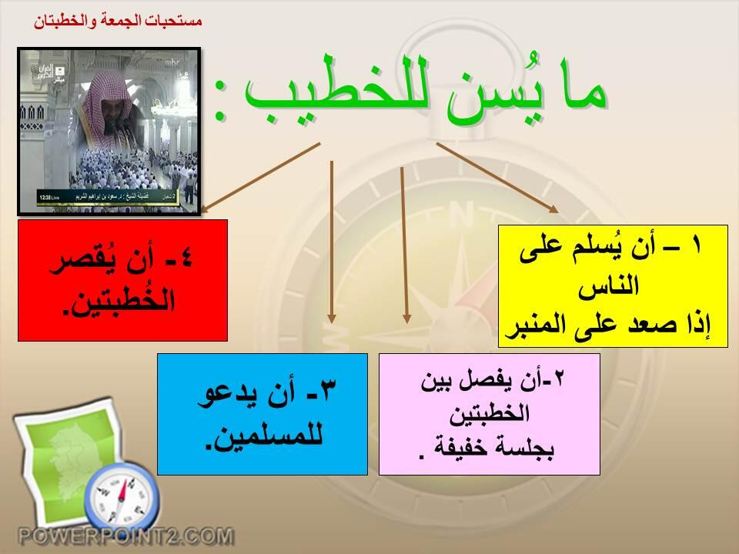

Slide 10

صفـــة صلاة الجمعة

Slide 11

عن أبي هريرة رضي الله عنه , عن النبي صلى الله عليه وسلم قال : «خَيْرُ يومٍ طَلَعَتْ عليه الشمس يومُ الجُمعة: فيه خُلِقَ آدَم، وفيه أُدْخِلَ الجَنة، وفيه أُخْرِجَ منها ».
طالبتي المجتهدة من خلال قراءة النص السابق , أستنتجي فضل يوم الجمعة ؟

Slide 12
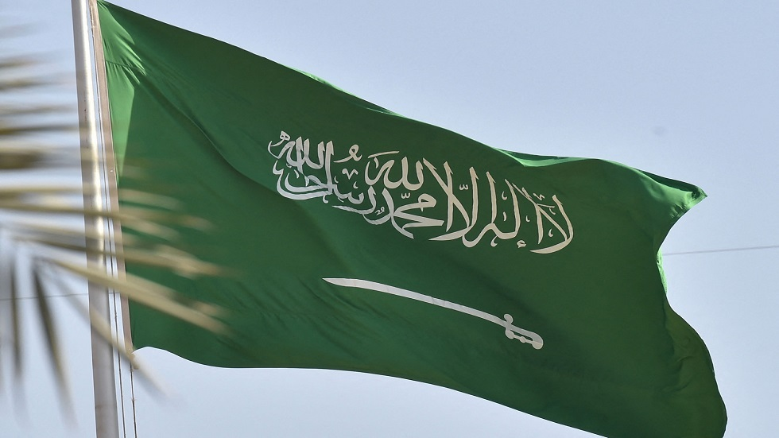
اهتمام المملكة بالمساجد وتوجيه الخطباء لمواضيع الخطب الدينية و الاجتماعية .

Slide 13


Slide 14

الواجب

